Slide 1
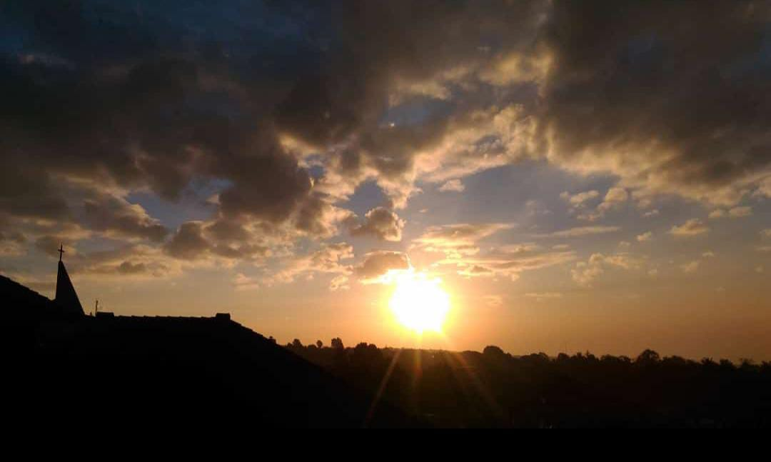
Misa hari raya tuhan kita yesus kristus raja semesta alam
Paroki Kristus RAJA CIGUGUR

Slide 2
.: KRISTUS JAYA :.
Ulangan :
Kristus jaya, Kristus mulia
Kristus, Kristus Tuhan kita

Slide 3
Hai segala bangsa,
bertepuk tanganlah,
elu-elukanlah Allah
dengan sorak-sorai.

Slide 4
Sebab Tuhan Mahatinggi,
adalah dahsyat,
Raja seluruh bumi.

Slide 5
Ia menaklukkan
bangsa-bangsa,
ke bawah kuasa kita.

Slide 6
Ia menundukkan
suku-suku bangsa
ke bawah telapak
kaki kita.

Slide 7
.: Pernyataan Tobat :.
Saya mengaku kepada
Allah Yang Mahakuasa,
dan
kepada saudara sekalian,

Slide 8
bahwa saya telah
berdosa, dengan pikiran
dan perkataan,
dengan perbuatan
dan kelalaian.

Slide 9
Saya berdosa,
saya berdosa,
saya sungguh berdosa.
Oleh sebab itu
saya mohon,

Slide 10
kepada
Santa Perawan Maria,
kepada para malaikat
dan orang kudus,

Slide 11
dan kepada
saudara sekalian
supaya mendoakan saya
pada Allah, Tuhan kita.

Slide 12
.: Tuhan Kasihanilah :.
I : Tuhan kasihanilah kami
U : Tuhan kasihanilah kami

Slide 13
I : Kristus kasihanilah kami
U : Kristus kasihanilah kami

Slide 14
I : Tuhan kasihanilah kami
U : Tuhan kasihanilah kami

Slide 15
.: Kemuliaan :.
Kemuliaan kepada
Allah di surga

Slide 16
Dan damai di bumi
kepada orang,
yang berkenan pada-Nya.

Slide 17
Kami memuji Dikau.
Kami meluhurkan Dikau,
Kami menyembah Dikau,
Kami memuliakan Dikau,

Slide 18
Kami bersyukur kepada-Mu,
karena kemuliaan-Mu
yang besar,

Slide 19
Ya Tuhan Allah,
Raja surgawi,
Allah Bapa yang Mahakuasa.

Slide 20
Ya Tuhan Yesus Kristus,
Putra yang tunggal.
Ya Tuhan Allah,
Anak Domba Allah,
Putra Bapa,

Slide 21
Engkau yang menghapus dosa dunia,
Kasihanilah kami

Slide 22
Engkau yang menghapus
dosa dunia,
Kabulkanlah doa kami.

Slide 23
Engkau yang duduk
di sisi Bapa,
Kasihanilah kami.
Karena hanya
Engkaulah kudus,

Slide 24
Hanya Engkaulah Tuhan,
Hanya Engkaulah
Mahatinggi,
Ya Yesus Kristus,

Slide 25
Bersama dengan
Roh Kudus,
dalam kemuliaan
Allah Bapa.
Amin.

Slide 26
.: Mazmur Tanggapan :.
Tuhanlah gembalaku,
aku takkan
berkekurangan.

Slide 27
.: Syahadat :.
Aku percaya
akan Allah,
Bapa yang Mahakuasa,
pencipta langit dan Bumi

Slide 28
dan akan
Yesus Kristus,
Putra-Nya yang tunggal,
Tuhan kita

Slide 29
Yang dikandung dari
Roh Kudus,
dilahirkan oleh
perawan Maria.

Slide 30
Yang menderita sengsara
dalam pemerintahan
Ponsius Pilatus,
disalibkan, wafat dan
dimakamkan.

Slide 31
Yang turun
ke tempat penantian,
pada hari ketiga
bangkit dari antara
orang mati.

Slide 32
Yang naik ke surga,
duduk di sebelah kanan
Allah Bapa
yang Mahakuasa.

Slide 33
Dari situ Ia kan datang
mengadili orang hidup
dan yang mati.

Slide 34
Aku percaya akan
Roh Kudus,
Gereja Katolik yang Kudus,
persekutuan Para Kudus,

Slide 35
Pengampunan dosa,
Kebangkitan badan,
Kehidupan kekal.
Amin.

Slide 36
.: Kudus – kudus :.
Kudus, kudus, kuduslah
Tuhan Allah segala kuasa
Surga dan bumi
penuh kemuliaan-Mu

Slide 37
Terpujilah Engkau di Surga.
Diberkatilah yang datang
dalam nama Tuhan.
Terpujilah Engkau
di Surga.

Slide 38
.: Anak Domba Allah :.
Anak Domba Allah
yang menghapus
dosa dunia,
kasihanilah kami.

Slide 39
Anak Domba Allah
yang menghapus
dosa dunia,
kasihanilah kami.

Slide 40
Anak Domba Allah
yang menghapus
dosa dunia,
Berilah kami damai.

Slide 41
.: Terpuji Raja Kristus :.
Terpuji Raja Kristus
selama-lamanya
yang rela menderita:
besarlah kasih-Nya!

Slide 42
Pencinta yang setia,
teladan yang benar.
Terpuji Raja Kristus
selama-lamanya

Slide 43
Terpuji Raja Kristus
selama-lamanya
Sebagai tanda kasih
disediakan-Nya

Slide 44
Santapan yang mulia,
yaitu diri-Nya
Terpuji Raja Kristus
selama-lamanya

Slide 45
Terpuji Raja Kristus
selama-lamanya
Gembala yang utama,
pembela domba-Nya.

Slide 46
Yang lari dan lepas
di cari-Nya lekas.
Terpuji Raja Kristus
selama-lamanya

Slide 47
.: Mars Kristus Raja :.
Camara bodas perlambang
Kristus Raja, Panutan urang.
Nu iklas nandang tunggara,
sèba raga disalib di Golgota.

Slide 48
Sugih kaasihNa,
jembar kanyaahNa
nebus dosa umat sadaya.
Tuhu ka RamaNa,
tumut ka KersaNa pikeun
nanjeur Karajaan Allah.

Slide 49
Garèja di Tatar Sunda
kukuh pengkuh Iman ka Gusti.
Ngajungjung cara jeung ciri,
kayaktian budaya jati diri

Slide 50
Iman jeung harepan,
welas sareng asih
jadi bukti iman ka Gusti.
Akur guyub rukun,
tulung - tinulungan
jadi dasar hirup babarengan.

